Slide 1




Estimativas de heritabilidade e correlação genética para caraterísticas morfométricas de zângãos Apis mellifera L. africanizados
Mestrado em Engenharia Zootécnica
Marisa Rodrigues, 2015
Orientação: Doutora Fabiana Martins Costa-Maia
Co-orientação: Doutor António Manuel Coelho Murilhas

Slide 2
1. Enquadramento do projeto
Estimativas de heritabilidade e correlação genética para características morfométricas de zângãos Apis mellifera africanizados
Projeto financiado – R$ 100.000
Início em 2005
Linha de Pesquisa: Melhoramento genético de Apis mellifera africanizada
Trabalhos com rainhas (2005 – concluído)
Trabalho pioneiro com zângãos (início em 2013 - presente)
Objetivo principal: Identificação de critérios de seleção
CNPq: Processo CNPq: 483146/2013-7

Slide 3


2. Introdução
Estimativas de heritabilidade e correlação genética para características morfométricas de zângãos Apis mellifera africanizados
Programas de Melhoramento Genético em abelhas - Estado da arte
Apis mellifera
Adaptação de modelos
Poucos trabalhos com informação de caráter genético
Notes:
Baixo financiamento – programas de melhoramento genético estão limitados a caraterísticas ligadas à produção;
Complexidade da espécie – sistema de acasalemento (multiplo, haplodiploidia), sazonalidade, manutenção de genealogias, assimetria no coeficiente de parentesco, caraterísticas com valor económico medidas ao nível da colónia;
Adaptação de modelos para as particularidades da espécie;

Slide 4


2. Introdução
Estimativas de heritabilidade e correlação genética para características morfométricas de zângãos Apis mellifera africanizados
Programas de Melhoramento Genético em abelhas – Questões decisivas
(a) Manutenção da variabilidade genética
(i) Controlo de acasalamentos
(ii) Manutenção de genealogias
(b) Seleção das colónias – (definição de critérios)
(i) Estimação de parâmetros genéticos
(ii) Predição do valor genético individual

Slide 5

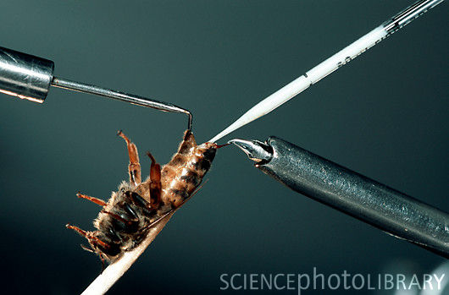


2. Introdução
Estimativas de heritabilidade e correlação genética para características morfométricas de zângãos Apis mellifera africanizados
Programas de Melhoramento Genético em abelhas – Hipóteses
CORRELAÇÃO FENOTÍPICA
PESO e CARATERÍSTICAS MORFOMÉTRICAS
CARATERÍSTICAS ANDROLÓGICAS
CAPACIDADE REPRODUTIVA DOS MACHOS
VIDA ÚTIL DA RAINHA

Slide 6
3. Objetivos
Estimativas de heritabilidade e correlação genética para características morfométricas de zângãos Apis mellifera africanizados
Qual a proporção de variância genética aditiva na variância fenotípica total para caraterísticas morfométricas dos zângãos à emergência e maturidade?
Qual a correlação genética entre o peso à emergência e o peso à maturidade?
Qual a abordagem mais adequada em termos de utilização de coeficientes de parentesco entre zângãos irmãos?

Slide 7
4. Materiais e Métodos
Estimativas de heritabilidade e correlação genética para características morfométricas de zângãos Apis mellifera africanizados

Slide 8

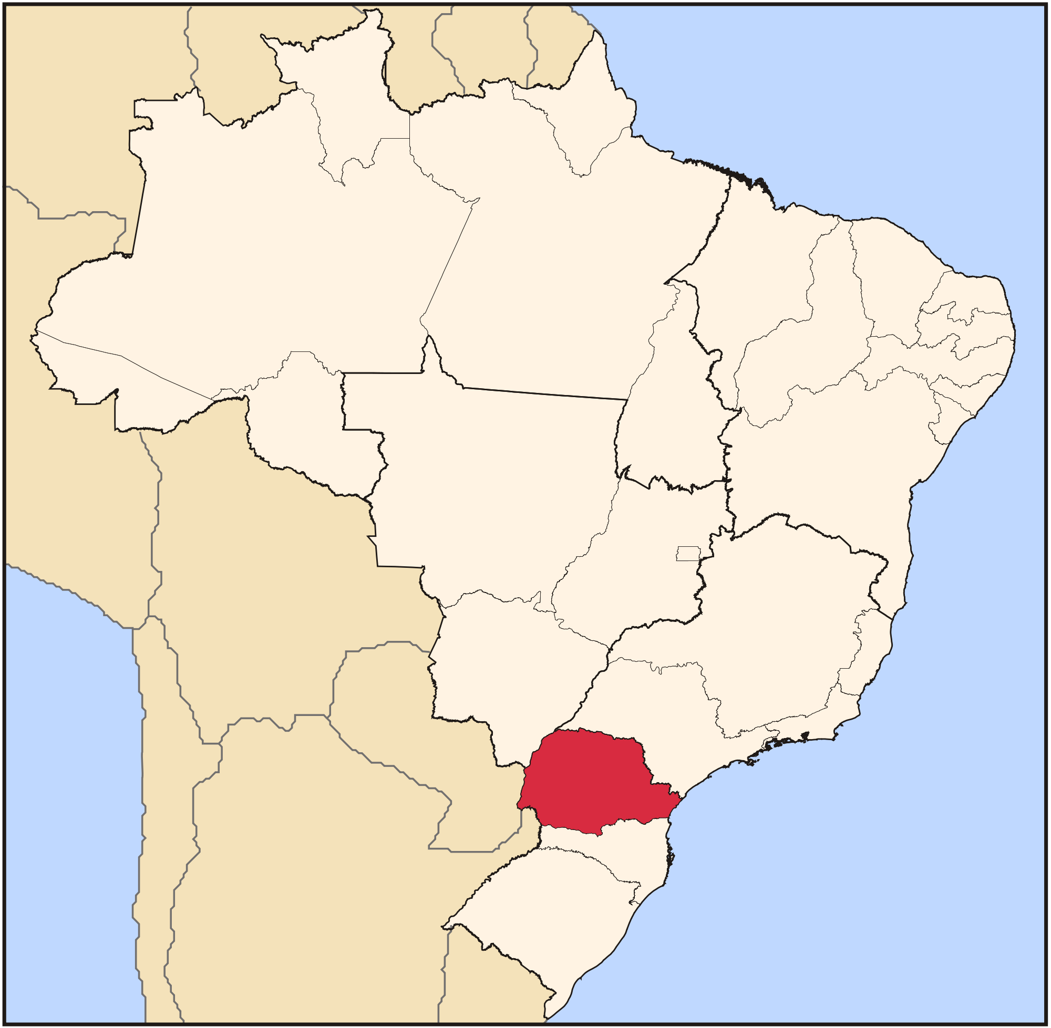
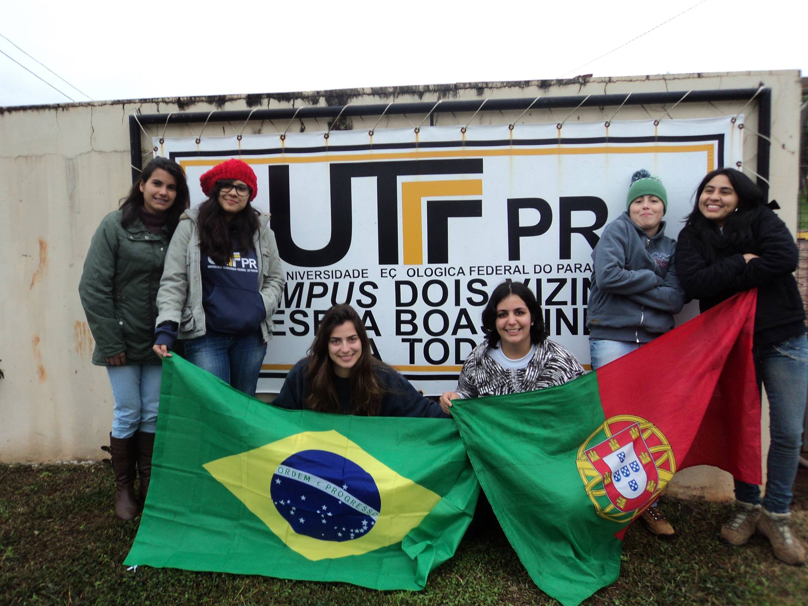
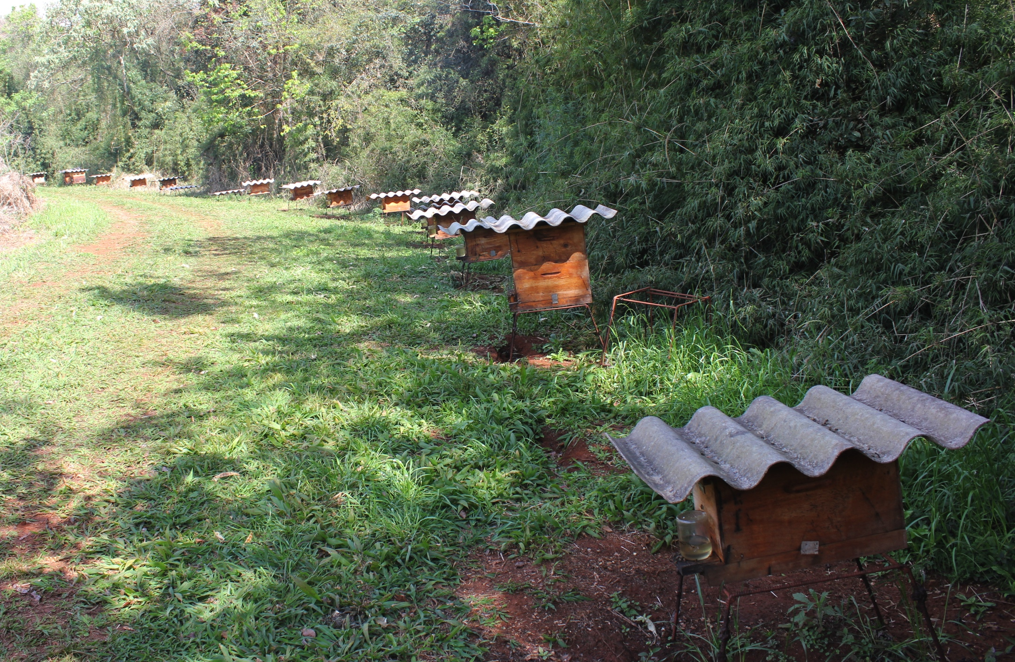

Estimativas de heritabilidade e correlação genética para características morfométricas de zângãos Apis mellifera africanizados
4.1 Localização espacial e temporal
Cidade de Dois Vizinhos – Paraná, Brasil
Apiário e laboratório da Unidade de Ensino e Pesquisa de Apicultura (UNEPE)
Época Primavera – Verão (Outubro de 2013 a Abril de 2014)

Slide 9
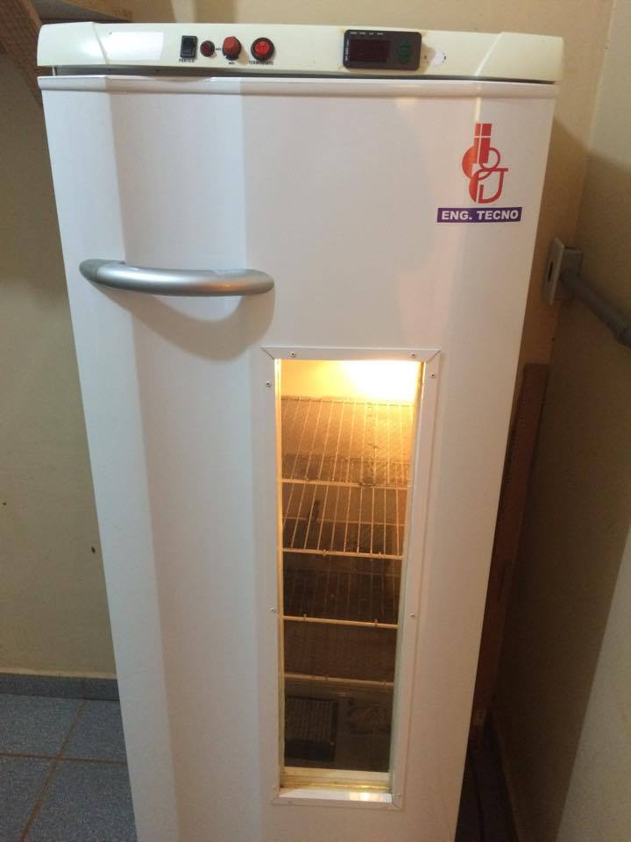
Estimativas de heritabilidade e correlação genética para características morfométricas de zângãos Apis mellifera africanizados
4.2 Produção de zângãos
Programação dos quadros
Pesagem e Medições
34 ºC
60% HR
Recolha para a estufa
Identificação dos zângãos
Emergência
Introdução nas recetoras
Notes:
9 colónias matrizes
População de abelhas utilizada estava sob processo de seleção relaxada
Rainhas identificadas com marcas numeradas
Alimento proteico e energético composto de sacarose e água (1:2 P/V)
Colónias padronizadas
Introdução de quadro com cera moldada de zangão
Quadros com cria operculada levados para estuda ao 23º dia

Slide 10
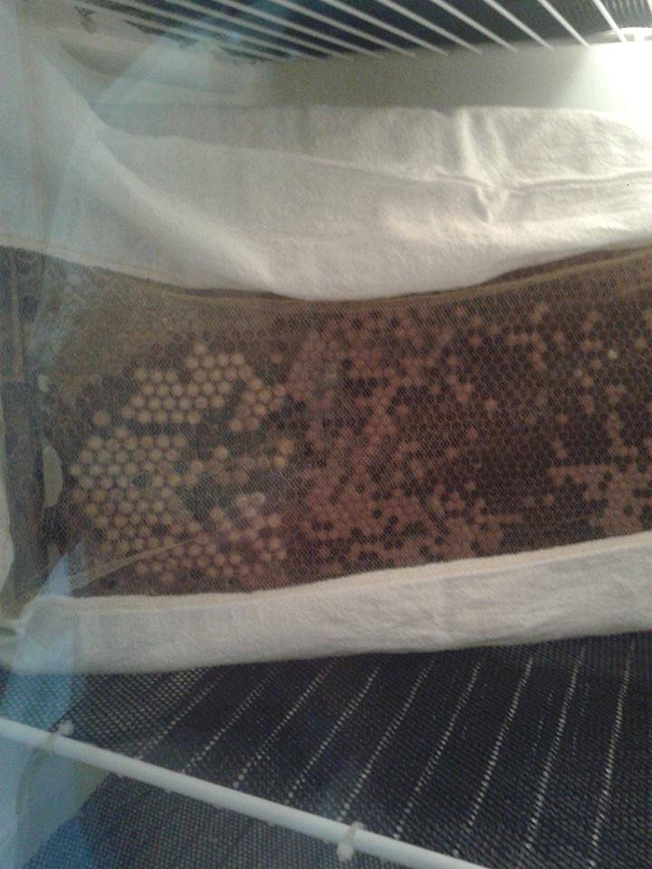
Estimativas de heritabilidade e correlação genética para características morfométricas de zângãos Apis mellifera africanizados
4.2 Produção de zângãos
Programação dos quadros
Pesagem e Medições
Recolha para a estufa
Identificação dos zângãos
Emergência
Introdução nas recetoras
Notes:
9 colónias matrizes
População de abelhas utilizada estava sob processo de seleção relaxada
Rainhas identificadas com marcas numeradas
Alimento proteico e energético composto de sacarose e água (1:2 P/V)
Colónias padronizadas
Introdução de quadro com cera moldada de zangão
Quadros com cria operculada levados para estuda ao 23º dia

Slide 11
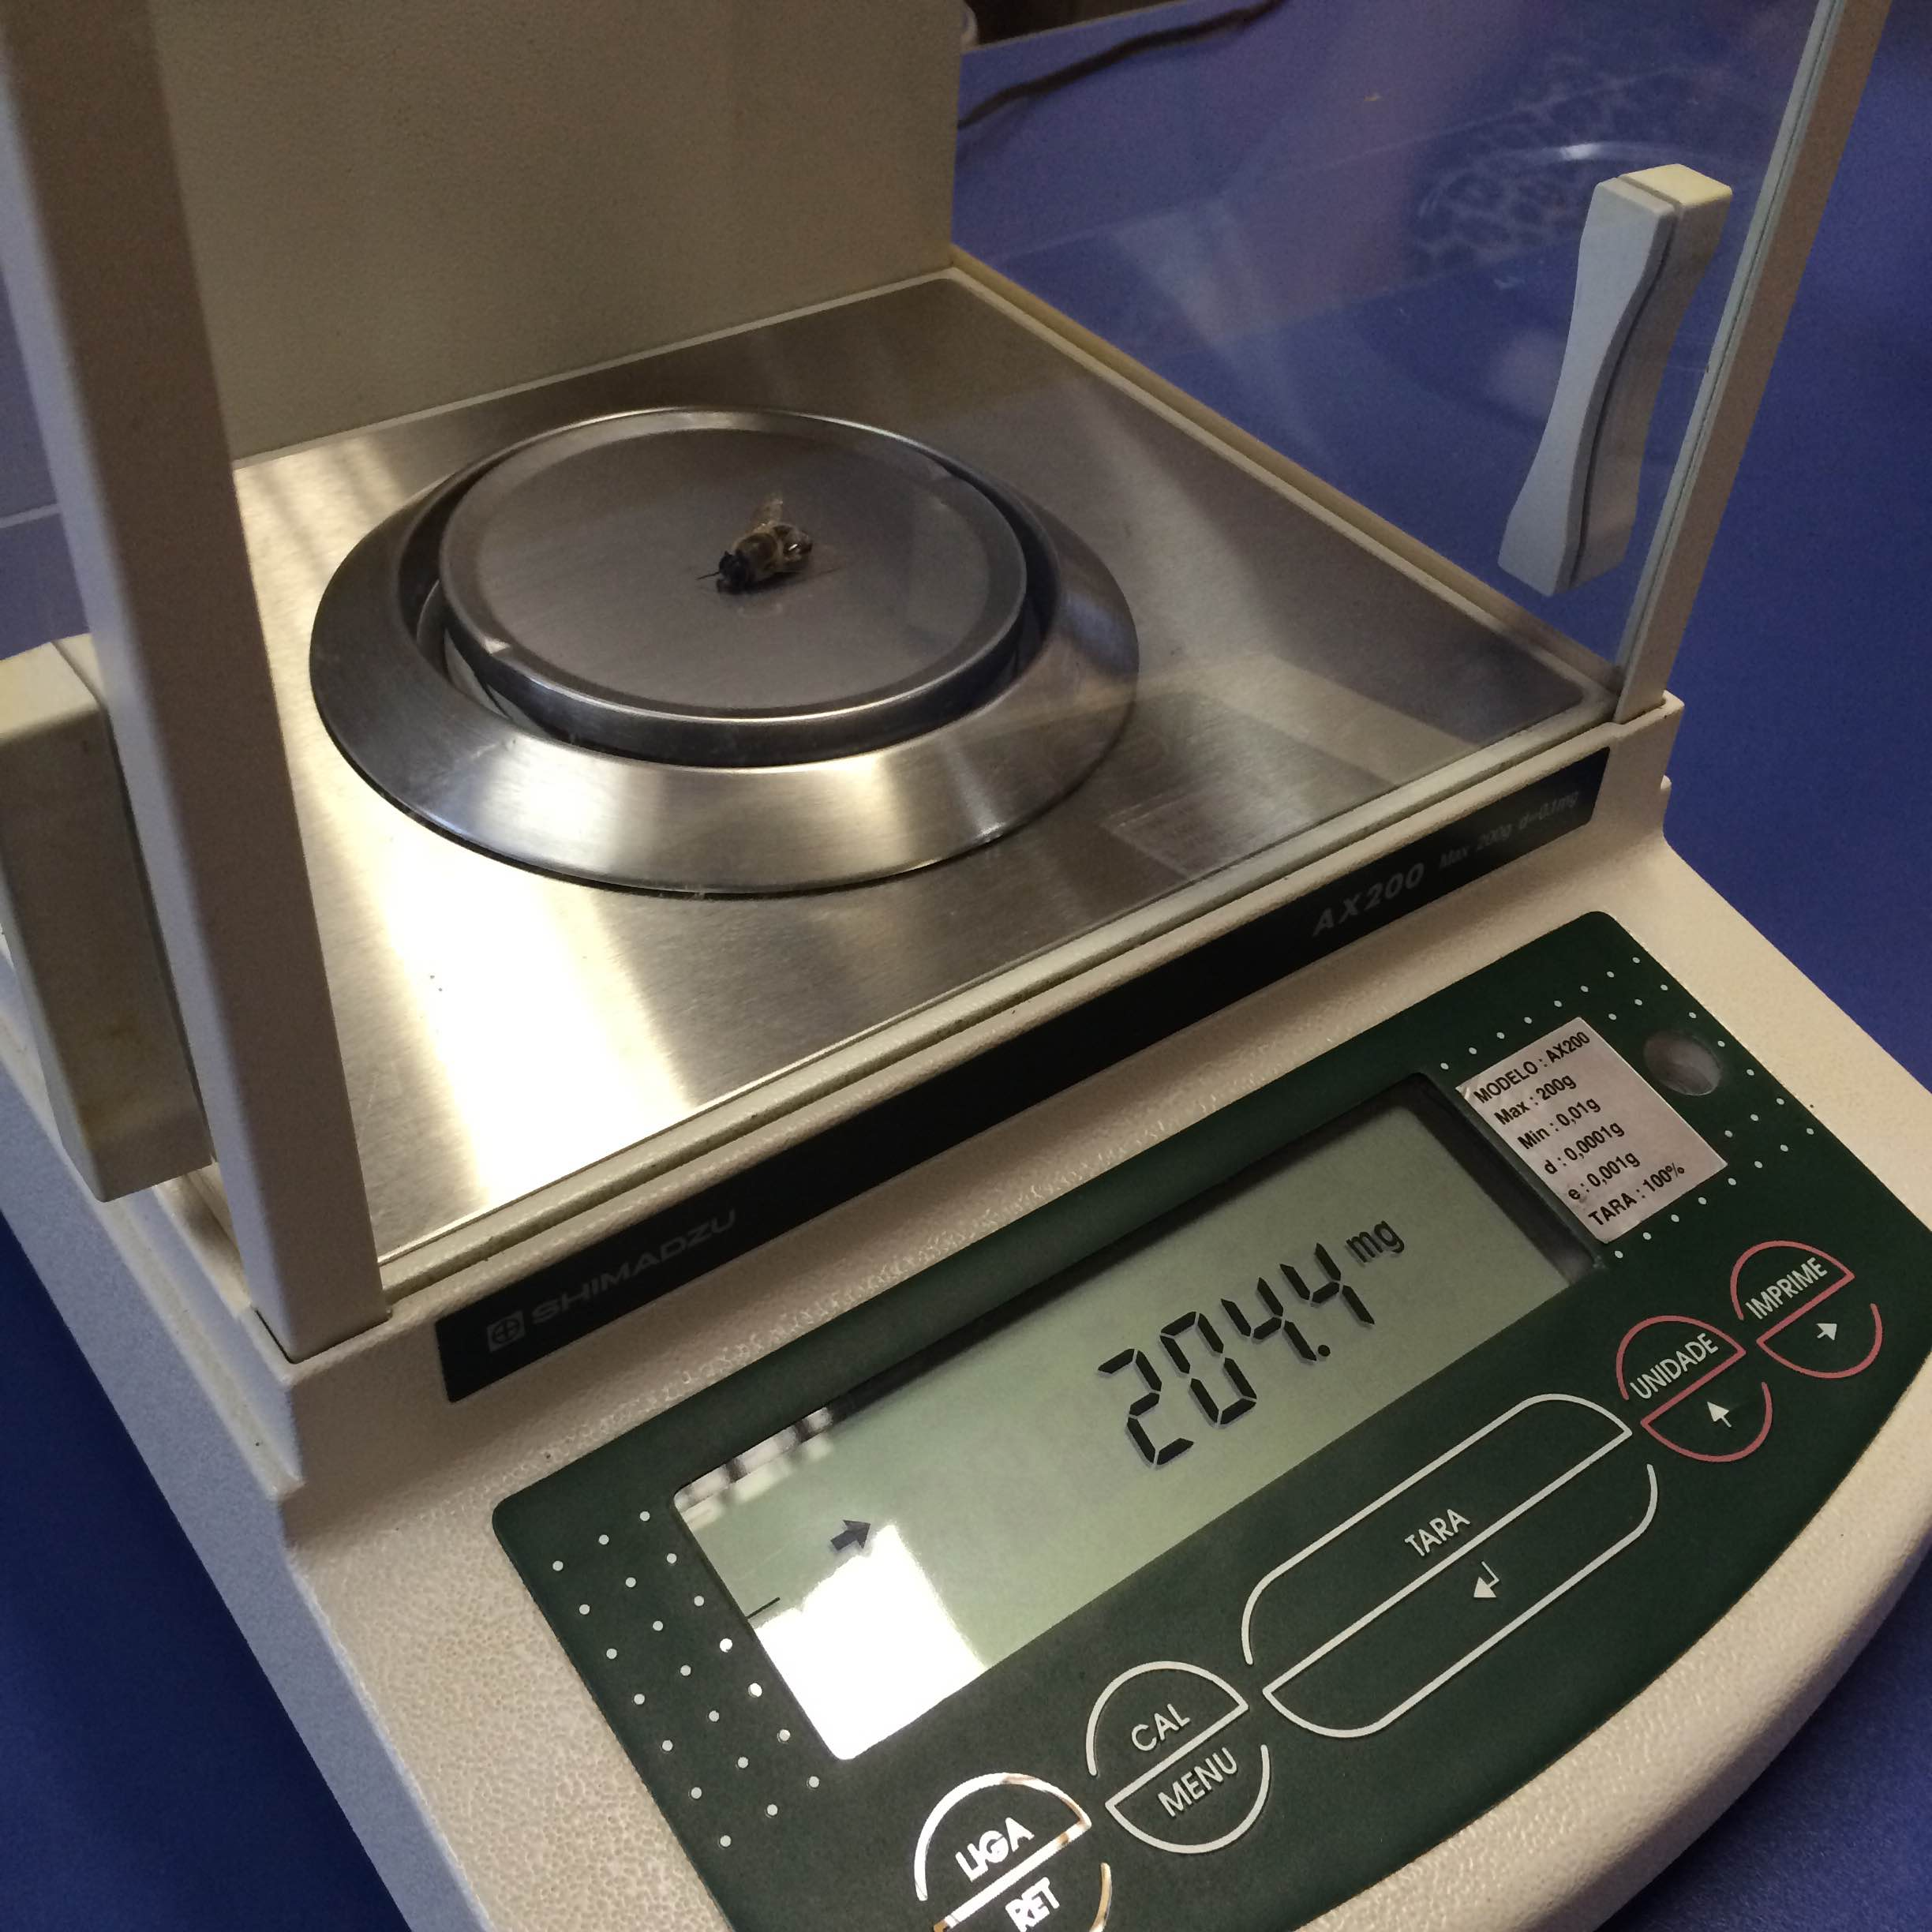
Estimativas de heritabilidade e correlação genética para características morfométricas de zângãos Apis mellifera africanizados
4.2 Produção de zângãos
Programação dos quadros
Pesagem e Medições
Recolha para a estufa
Identificação dos zângãos
Emergência
Introdução nas recetoras
Notes:
9 colónias matrizes
População de abelhas utilizada estava sob processo de seleção relaxada
Rainhas identificadas com marcas numeradas
Alimento proteico e energético composto de sacarose e água (1:2 P/V)
Colónias padronizadas
Introdução de quadro com cera moldada de zangão
Quadros com cria operculada levados para estuda ao 23º dia

Slide 12
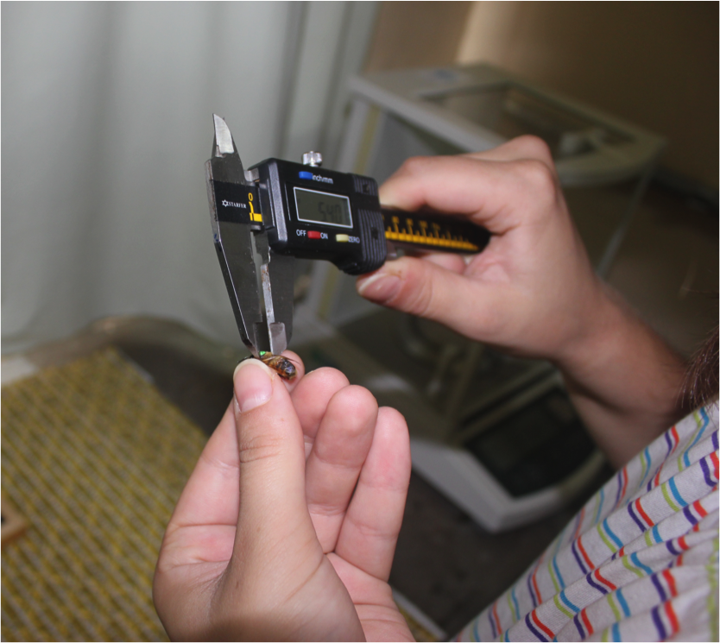
Estimativas de heritabilidade e correlação genética para características morfométricas de zângãos Apis mellifera africanizados
4.2 Produção de zângãos
Programação dos quadros
Pesagem e Medições
Recolha para a estufa
Identificação dos zângãos
Emergência
Introdução nas recetoras
Notes:
9 colónias matrizes
População de abelhas utilizada estava sob processo de seleção relaxada
Rainhas identificadas com marcas numeradas
Alimento proteico e energético composto de sacarose e água (1:2 P/V)
Colónias padronizadas
Introdução de quadro com cera moldada de zangão
Quadros com cria operculada levados para estuda ao 23º dia

Slide 13
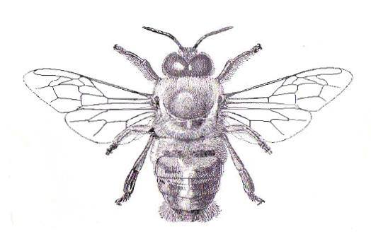
Estimativas de heritabilidade e correlação genética para características morfométricas de zângãos Apis mellifera africanizados
4.2 Produção de zângãos
Programação dos quadros
Pesagem e Medições
Recolha para a estufa
Identificação dos zângãos
Emergência
Introdução nas recetoras
Largura da asa
Altura do tórax à emergência
Comprimento do tórax
Largura do tórax
Comprimento da asa
Comprimento total
Comprimento do abdómen
Largura do abdómen
Notes:
9 colónias matrizes
População de abelhas utilizada estava sob processo de seleção relaxada
Rainhas identificadas com marcas numeradas
Alimento proteico e energético composto de sacarose e água (1:2 P/V)
Colónias padronizadas
Introdução de quadro com cera moldada de zangão
Quadros com cria operculada levados para estuda ao 23º dia

Slide 14
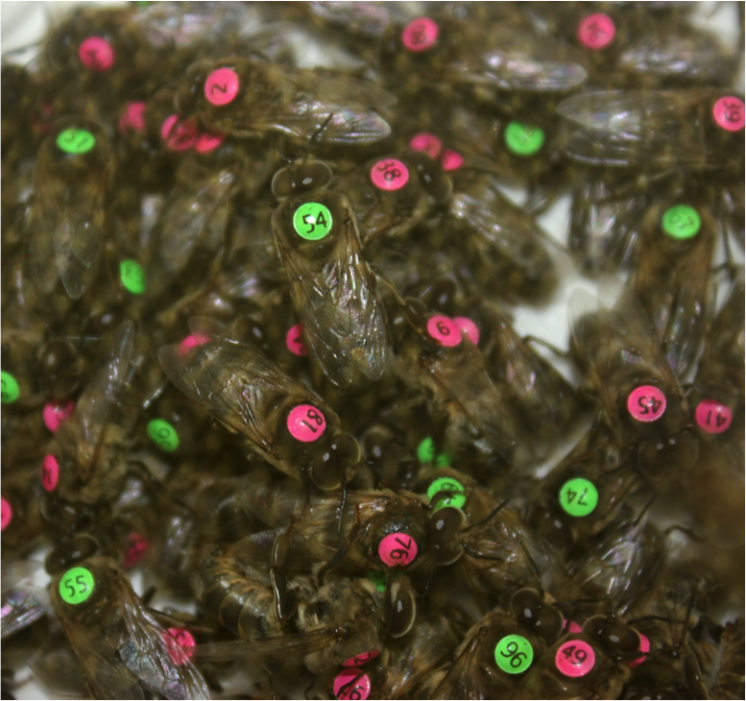
Estimativas de heritabilidade e correlação genética para características morfométricas de zângãos Apis mellifera africanizados
4.2 Produção de zângãos
Programação dos quadros
Pesagem e Medições
Recolha para a estufa
Identificação dos zângãos
Emergência
Introdução nas recetoras
Notes:
9 colónias matrizes
População de abelhas utilizada estava sob processo de seleção relaxada
Rainhas identificadas com marcas numeradas
Alimento proteico e energético composto de sacarose e água (1:2 P/V)
Colónias padronizadas
Introdução de quadro com cera moldada de zangão
Quadros com cria operculada levados para estuda ao 23º dia

Slide 15
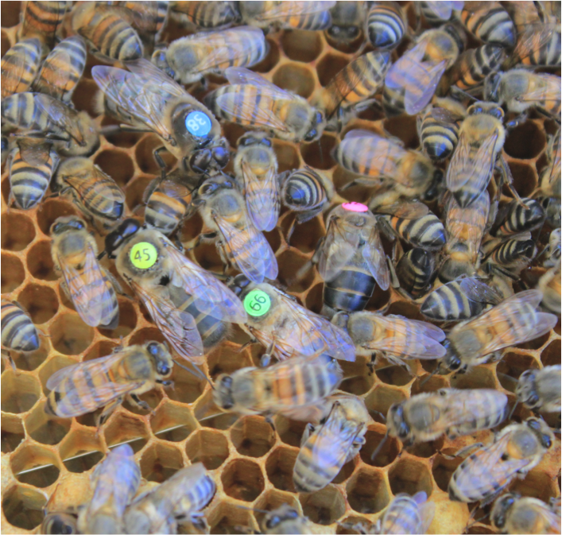
Estimativas de heritabilidade e correlação genética para características morfométricas de zângãos Apis mellifera africanizados
4.2 Produção de zângãos
Programação dos quadros
Pesagem e Medições
Recolha para a estufa
Identificação dos zângãos
Emergência
Introdução nas recetoras
Notes:
9 colónias matrizes
População de abelhas utilizada estava sob processo de seleção relaxada
Rainhas identificadas com marcas numeradas
Alimento proteico e energético composto de sacarose e água (1:2 P/V)
Colónias padronizadas
Introdução de quadro com cera moldada de zangão
Quadros com cria operculada levados para estuda ao 23º dia

Slide 16
Estimativas de heritabilidade e correlação genética para características morfométricas de zângãos Apis mellifera africanizados
4.3 Estimativas dos parâmetros genéticos
Constituição do Banco de Dados
9 rainhas produtoras de zângãos
132
266
94
177
223
87
88
30
20
Número de zângãos medidos à emergência por matriz - 1117
333
Número de zângãos medidos à maturidade (24º dia) - 333

Slide 17
Estimativas de heritabilidade e correlação genética para características morfométricas de zângãos Apis mellifera africanizados
4.3 Estimativas dos parâmetros genéticos
Modelo utilizado – BLUP (Best linear unbiased prediction)
y – vetor de observações
X – matriz de incidência dos efeitos fixos, contida no vetor β
β – vetor dos efeitos fixos
Z – matriz de incidência dos valores genéticos aditivos
a – vetor dos efeitos genéticos
e – vetor dos efeitos aleatórios associados a cada observação

Slide 18
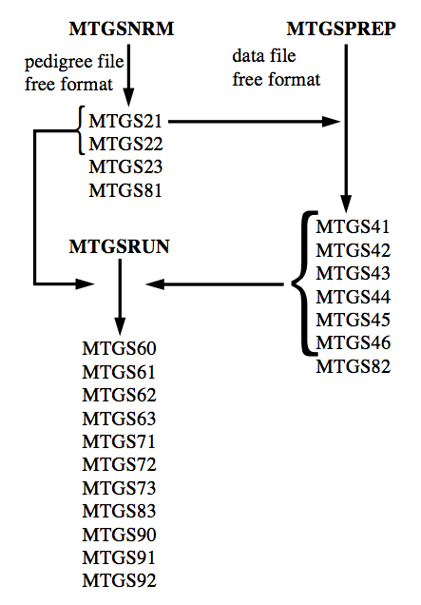

Estimativas de heritabilidade e correlação genética para características morfométricas de zângãos Apis mellifera africanizados
4.3 Estimativas dos parâmetros genéticos
Efeitos Fixos
Efeitos Aleatórios
Época do ano
Recetora
Genético aditivo
Erro residual
MTGSAM – Multiple Trait Gibbs Sampling in Animal Models
Estimação Bayesiana
Amostragem de Gibbs

Slide 19
Estimativas de heritabilidade e correlação genética para características morfométricas de zângãos Apis mellifera africanizados
4.3 Estimativas dos parâmetros genéticos
Estruturação do Banco de Dados no MTGSAM (sistema de acasalamento diplóide)
NORMAL
“PAI COMO AVÔ”
“ACASALAMENTO VIRTUAL”
Porquê?
0.50 COEFICIENTE DE PARENTESCO ENTRE ZÂNGÃOS IRMÃOS
0.75 COEFICIENTE DE PARENTESCO ENTRE ZÂNGÃOS IRMÃOS

Slide 20

Estimativas de heritabilidade e correlação genética para características morfométricas de zângãos Apis mellifera africanizados
4.3 Estimativas dos parâmetros genéticos
Heritabilidade
Correlações genéticas
Quanto das diferenças entre indivíduos é devida às diferenças genéticas
p(Duas características)
afetadas pelos mesmos genes
Intervalos de Credibilidade e Regiões de Alta Densidade: 90%
Monitorização da convergência das cadeias:
Testes de diagnóstico de Heidelberger e Welch (1983) CODA

Slide 21
5. Resultados e Discussão
Estimativas de heritabilidade e correlação genética para características morfométricas de zângãos Apis mellifera africanizados

Slide 22
5. Resultados e Discussão
Estimativas de heritabilidade e correlação genética para características morfométricas de zângãos Apis mellifera africanizados
Tabela 1. Número de animais (N), média (μ) e desvio-padrão (σ) para as caraterísticas medidas
Emergência
Maturidade
Caraterística | N | μ | σ
PESO | 1108 | 240.79 | 21.38
CTOTAL | 1117 | 15.56 | 0.81
CABD | 1116 | 7.98 | 0.79
LABD | 1117 | 5.59 | 0.35
CASA | 1114 | 12.23 | 0.67
LASA | 1113 | 3.92 | 0.30
CTORAX | 1117 | 5.05 | 0.53
LTORAX | 1117 | 5.24 | 0.37
HTORAX | 1117 | 5.52 | 0.37
Caraterística | N | μ | σ
PESO₁ | 333 | 202.26 | 20.85
CTOTAL₁ | 330 | 15.37 | 0.91
CABD₁ | 333 | 7.69 | 0.68
LABD₁ | 333 | 5.50 | 0.48
CASA₁ | 331 | 12.36 | 0.96
LASA₁ | 333 | 3.86 | 0.61
CTORAX₁ | 333 | 5.05 | 0.52
LTORAX₁ | 333 | 5.26 | 0.34
19%

Slide 23
5.1 Resultados e Discussão
Estimativas de heritabilidade e correlação genética para características morfométricas de zângãos Apis mellifera africanizados
Tabela 2. Proporção da variância genética aditiva na variância fenotípica total considerando os coeficientes de parentesco de 0.50 e 0.75 entre zângãos irmãos
Proporção da variância genética aditiva
> 50% da variância fenotípica total

Slide 24
5.2 Resultados e Discussão
Estimativas de heritabilidade e correlação genética para características morfométricas de zângãos Apis mellifera africanizados
Caraterísticas à emergência
Tabelas 3 e 4. Estimativas das correlações fenotípicas
e genéticas
 | PESO | CTOTAL | CABD | LABD | CASA | LASA | CTORAX | LTORAX | HTORAX | PESO₁
PESO
CTOTAL
CABD
LABD
CASA
LASA
CTORAX
LTORAX
HTORAX
PESO₁
 | PESO | CTOTAL | CABD | LABD | CASA | LASA | CTORAX | LTORAX | HTORAX | PESO₁
PESO
CTOTAL
CABD
LABD
CASA
LASA
CTORAX
LTORAX
HTORAX
PESO₁
0.50
≥ 0.80
0.50 – 0.79
0.75
0.10 − 0.49
-0.09 – 0.09
-1.0 − -0.49
-0.50 − -0.79
≤ - 0.80

Slide 25
5.2 Resultados e Discussão
Estimativas de heritabilidade e correlação genética para características morfométricas de zângãos Apis mellifera africanizados
Caraterísticas à maturidade
Tabelas 5 e 6. Estimativas das correlações fenotípicas
e genéticas
 | PESO₁ | CTOTAL₁ | CABD₁ | LABD₁ | CASA₁ | LASA₁ | CTORAX₁ | LTORAX₁
PESO₁
CTOTAL₁
CABD₁
LABD₁
CASA₁
LASA₁
CTORAX₁
LTORAX₁
 | PESO₁ | CTOTAL₁ | CABD₁ | LABD₁ | CASA₁ | LASA₁ | CTORAX₁ | LTORAX₁
PESO₁
CTOTAL₁
CABD₁
LABD₁
CASA₁
LASA₁
CTORAX₁
LTORAX₁
0.50
≥ 0.80
0.50 – 0.79
0.75
0.10 − 0.49
-0.09 – 0.09
-1.0 − -0.49
-0.50 − -0.79
≤ - 0.80

Slide 26
6. Conclusões
Estimativas de heritabilidade e correlação genética para características morfométricas de zângãos Apis mellifera africanizados

Slide 27
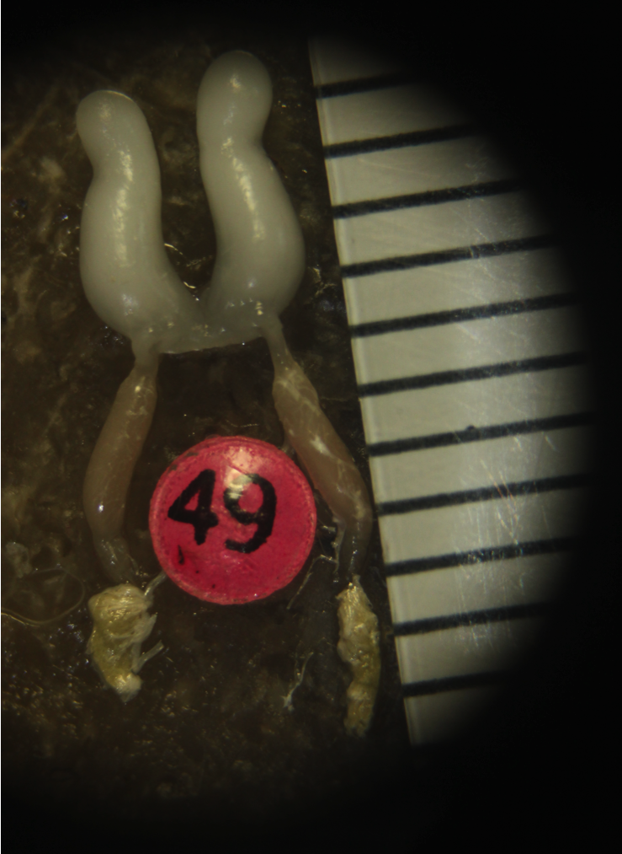

6. Conclusões
Estimativas de heritabilidade e correlação genética para características morfométricas de zângãos Apis mellifera africanizados
Parentescos
Estimativas (h² e r) entre parentescos sem diferenças expressivas;
Análise unicaraterística – critérios de seleção:
À emergência:
Peso Correlação genética entre peso à emergência e volume das vesículas seminais: 0.44
À maturidade:
Peso
Comprimento do abdómen
Comprimento e largura da asa número de espermatozoides
Largura do tórax
Notes:
Análise unicarateristica
Características que podem ser utilizadas como critério de seleção (quando avaliadas separadamente): Peso à emergência e maturidade, comprimento total, comprimento do abdómen, comprimento e largura da asa
largura do tórax;

Slide 28
6. Conclusões
Estimativas de heritabilidade e correlação genética para características morfométricas de zângãos Apis mellifera africanizados
Análise bicaraterística – critérios de seleção
Selecionar em função do
CTOTAL
CABD
LABD
CASA
LASA
HTORAX
PESO₁
CTOTAL₁
CABD₁
LABD₁
LASA₁
CTORAX₁
PESO
PESO₁
Promove ganhos genéticos significativos
Porquê?
Notes:
Análise bicarateristica
O peso e as restantes caraterísticas à emergência são determinadas em parte pelo mesmo conjunto de genes, indicando que o peso à emergência pode ser utilizado em programas de melhoramento genético animal promovendo o consequente aumento das demais
caraterísticas morfométricas se estas forem importantes para o programa.

Slide 29


7. Perspetivas
Estimativas de heritabilidade e correlação genética para características morfométricas de zângãos Apis mellifera africanizados
Estimação de parâmetros genéticos noutras populações de Apis mellifera
Estimação de parâmetros genéticos de caraterísticas morfológicas vs. caraterísticas reprodutivas
Desenvolvimento de programas de seleção com base nos critérios estudados
    Potencial ganho genético e diminuição dos intervalos de geração
Notes:
Análise bicarateristica
O peso e as restantes caraterísticas à emergência são determinadas em parte pelo mesmo conjunto de genes, indicando que o peso à emergência pode ser utilizado em programas de melhoramento genético animal promovendo o consequente aumento das demais
caraterísticas morfométricas se estas forem importantes para o programa.

Slide 30
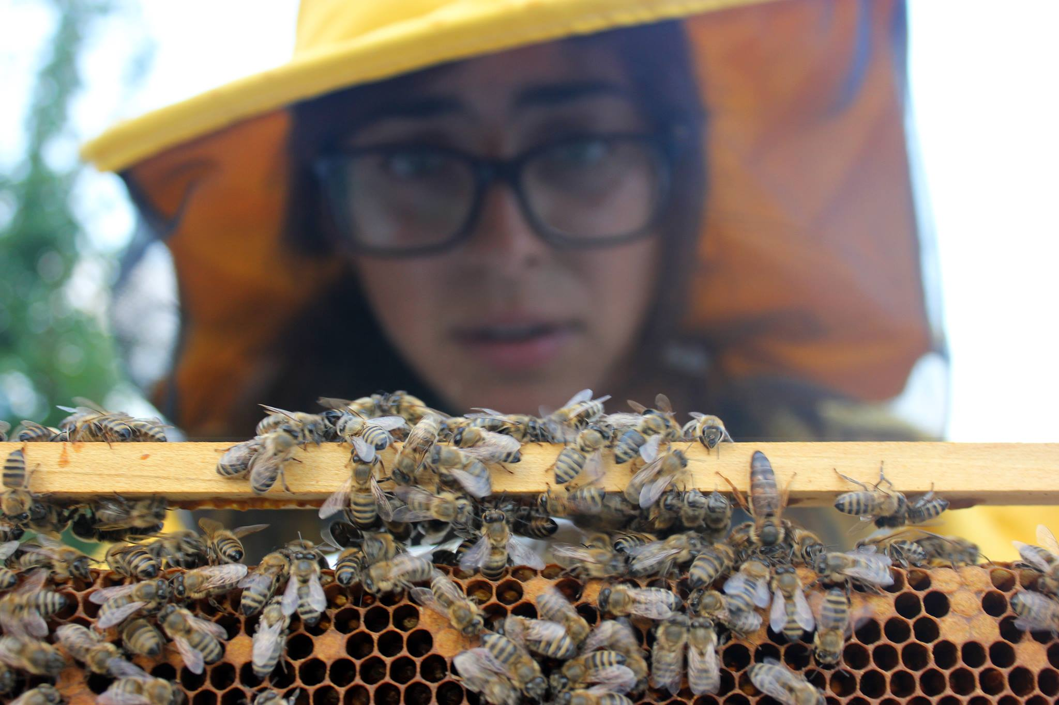
Obrigada!

